Slide 1
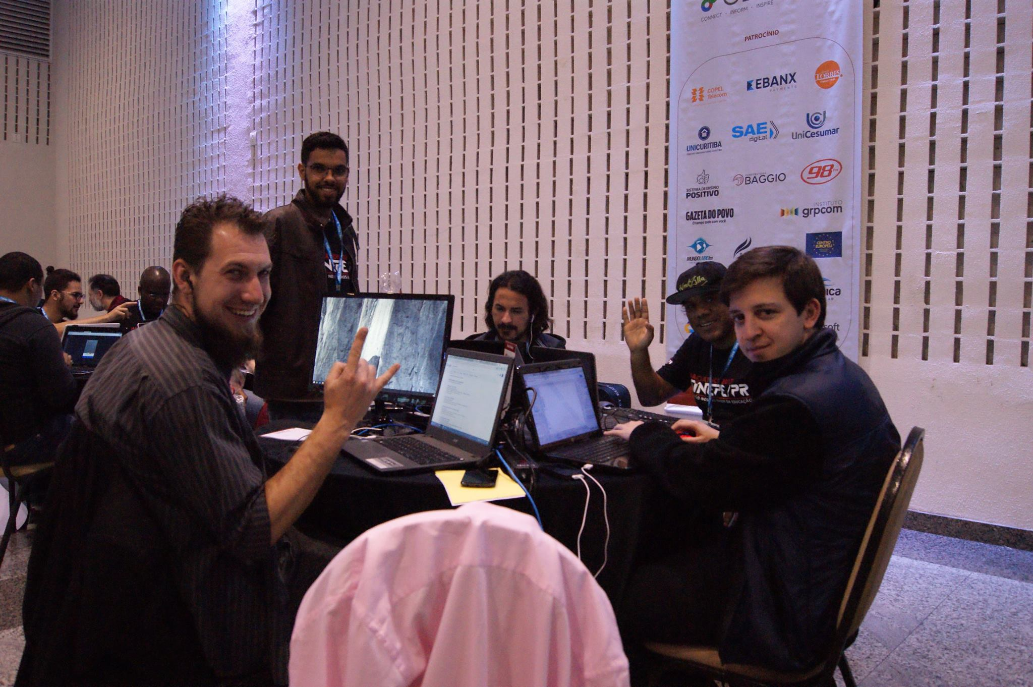
EQUIPE HACKATHON SUICIDA

Slide 2
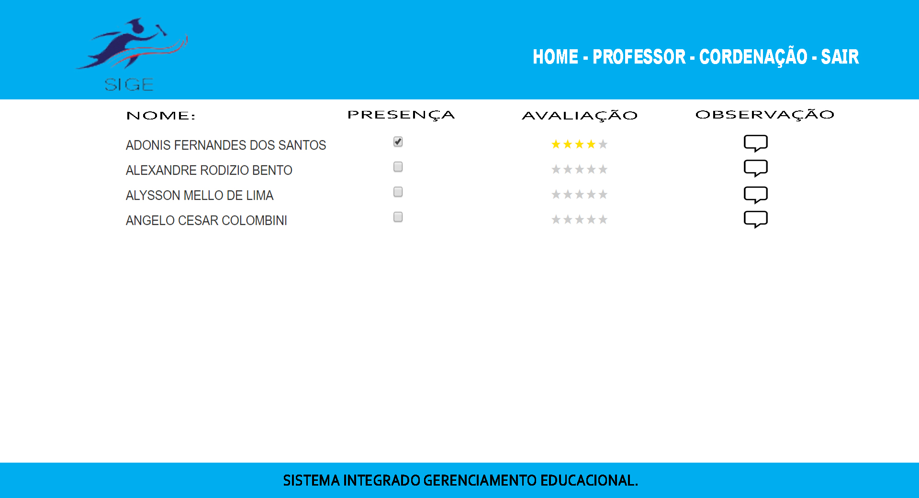

Slide 3

INDICADORES
1
BAIXO RENDIMENTO
1
1
DESATENTO
SIGE
SISTEMA INTEGRADO DE GERENCIAMENTO EDUCACIONAL
1
1
1
INTERMEDIÁRIO
1
1
1
1
PARTICIPATIVO
1
1
1
1
1
PROATIVO

Slide 4
DETALHE DO INVESTIMENTO
HORA TRABALHADA DESENVOLVEDOR: R$60,00
TEMPO DE TRABALHO ESTIMADO: 21 DIAS
SIGE
SISTEMA INTEGRADO DE GERENCIAMENTO EDUCACIONAL
RETORNO
INTEGRAÇÃO – TREINAMENTO - MANUTENÇÃO
R$1.600
R$2.200
R$3.000

